Slide 1
A kerékpáros turizmus fenntarthatósága
Pénzes Erzsébet
Kerékpáros vándortábori projektkoordinátor
Magyar Kerékpáros Turisztikai Szövetség - MAKETUSZ
ETT Műhely, Hollókő, 2019. 11.28

Slide 2
Fenntarthatóság

Slide 3
Fenntarthatóság

Slide 4
Fenntartható turizmus
A fenntartható közösségi turizmusnak hosszú távú gazdasági kapcsolatot kell biztosítania a desztináció közösségei és a vállalkozások között. Célja a negatív környezeti hatások minimalizálása, valamint a társadalmi-kulturális jólét javítása a közösségek számára.
A közösség érintett és érdekelt szereplőinek tisztában kell lenniük az etikai felelősségükkel és a kívánatos viselkedési normákkal
→ gazdasági fenntarthatóság
A társadalmi 2 oldalú: helyi közösség és a látogatók

Slide 5
A turizmus irányítóinak feladata és felelőssége
Környezet – hatóságok, jogszabályok, engedélyek
Társadalom és gazdaság: megfelelő infrastrukturális, közgazdasági és jogi környezet megteremtése és biztosítása a fejlesztéshez
Korlátozza a turizmus versenyképességét gátló tényezőket
A pályázati kiírásokban hangsúlyozza a fenntarthatóságot

Slide 6
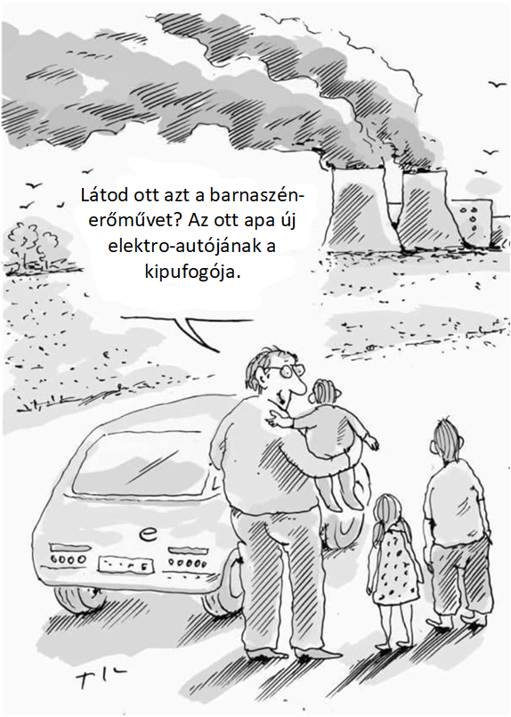
Fenntartható kerékpáros turizmus - Környezet
A kerékpározás környezetbarát
Az odautazás környezetterhelése
E-bike
Piaci trendek
Előnyök
Megoldások: egyéb közlekedés és kommunikáció
szemléletformálás

Slide 7
Mi van a gyakorlatban?

Slide 8
(kerékpáros) turisztikai projektek
Pályázatok
Rendezvények, képzések, infrastruktúra, eszközök
Fenntarthatósági kérdések? A fenntartási időszakon kívül?
Ki fogja nyírni a füvet?
Az elhasználódott táblákat ki pótolja?
Ki fog takarítani?
Ki fogja újrafesteni a padokat?
Ki fogja pótolni az elhasználódott eszközöket?
Miből tartjuk fenn a létesítményt?
Ki fogja a kerékpárokat javítani?
Honnan lesz alkatrészpótlás?
A kerékpármosás vízszámlája?

Slide 9
Fenntartható kerékpáros turizmus - gazdaság
Szolgáltató (pl. kerékpáros centrum): reális üzleti terv készítése
Bevételek, forrástérkép:
Vendéglátóhely, ajándékbolt, szálláslehetőség, túrakíséret-túravezető, kerékpárbérlés
Sok esetben külső forrás nélkül nem működik: önkormányzat, TDM egyesület, szponzorok (!), önkéntes munka,
Hazai és külföldi példák

Slide 10
Fenntartható kerékpáros turizmus – gazdaság és társadalom (turisták)
A turisták ÉLMÉNYT akarnak.
Élmény= tapasztalat a helyszínen – előzetes várakozások
Az előzetes várakozások ettől függnek:
előzetes tapasztalatok – mit látott addig?
általános termékimázs – mit mondanak róla, mit hall róla, mit képzel el a nevéből
a vendégek kulturális háttere
marketingüzenetek – mit és hogyan kommunikálunk?

Slide 11
A kerékpáros turisták
Rendszeres kerékpározók: gyakorlott, a kerékpárt minden nap használók. Tapasztaltak, fizikailag jó kondícióban vannak, rugalmasak. Új élményeket keresnek. „Elmegy bárhol.”
Alkalmi kerékpárosok: alapvető kerékpáros ismeretekkel rendelkeznek, átlagos fizikai kondícióban, biztonságos és kényelmes utakat szeretik, sok információt. A motiváció a rekreáció, az önkifejezés, valami más csinálása.
Igényes (nagy igényeket támasztó) kerékpárosok: kifejezetten csak a biztonságos és jól járható utakat keresik. Családok, utánfutóval közlekedők, handbike-osok, fekvőbiciklisek stb.

Slide 12
Rendszeres
Alkalmi
Igényes

Slide 13
Fenntartható kerékpáros turizmus – gazdaság és társadalom

Slide 14
Fenntartható kerékpáros turizmus – társadalom - helyi közösség szerepe
Önkormányzat – karbantartás, szolgáltatók felé kommunikáció, kerékpáros infrastruktúra építése (pihenőhely, támaszok, információs pontok és táblák), lobbi
Szolgáltatók – kerékpárosbaráttá válás
Civil szervezetek – karbantartás, közösségi rendezvények szervezése, programszervezés, utánpótlás-nevelés, lobbi (tervek készítése, javaslattétel, alátámasztva adatokkal és felmérésekkel, számításokkal)
Helyi lakossággal való elfogadtatás – gazdái lehetnek a projektnek.

Slide 15
Jó példák
Burgenland (AUT)
Nové Mésto pod Smrkem (CZE)
Alsó-Ausztria, bike parkok

Slide 16
penzes.erzsebet@maketusz.hu

